Slide 1

模拟电子电路
第三章
双极型晶体管及其放大电路

Slide 2
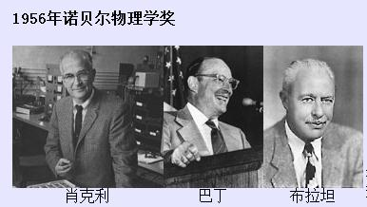
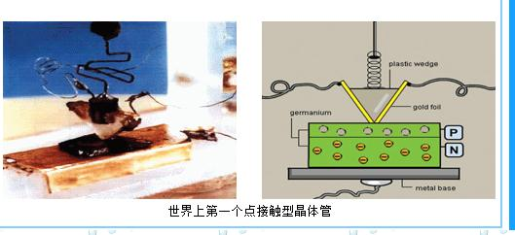
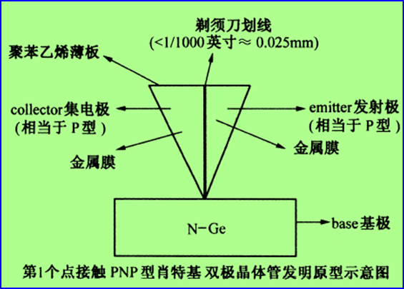
--晶体管的发明
（1947.12）

Slide 3

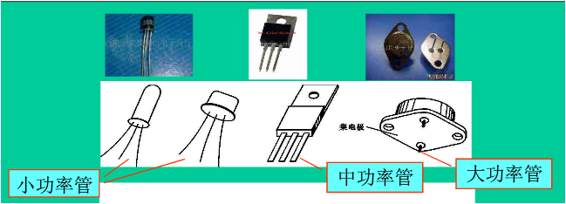
第三章
模拟电子电路
双极型晶体管(BJT: Bipolar Junction Transistor)具有三个电极，又称晶体三极管(后面简称晶体管), 可以说它是电子电路中最重要的器件。它最主要的功能是电流放大和开关作用。
Notes:
二极管是由一个PN结构成的，而三极管由两个PN结构成，共用的一个电极成为三极管的基极。

Slide 4

第三章 -- §3.1
模拟电子电路
§3.1 双极型晶体管的工作原理
1. 结构
(两个反向连接的PN结组成)
NPN
c
c
集电极
collector
N
b
集电区
e
base
集电结
b
P
  发射极箭头方向是指发
  射结正偏时的电流方向
基极
基区
发射结
c
N⁺
PNP
发射区
b
emitter
e
发射极
e
图1. (a) NPN型管的结构示意图；(b) 电路符号

Slide 5
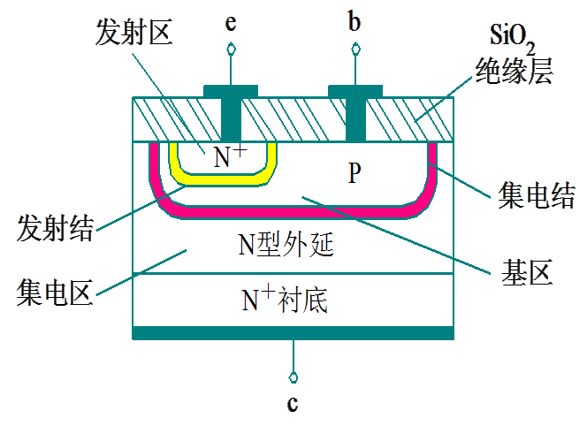
第三章 -- §3.1
模拟电子电路
图2. 平面管结构剖面图
一般，管型是NPN还是PNP应从管壳上标注的型号来辨别。依照标准，三极管型号的第二位(字母)，A、C表示PNP管，B、D表示NPN管。三个电极可以万用表确定。

Slide 6
第三章 -- §3.1
模拟电子电路
在实际应用中，晶体管有不同的分类方法：
按材料：硅管和锗管；
按结构：NPN 型管和PNP 型管；
按工作频率：有高频管和低频管；
按制造工艺：有合金管和平面管；
按功率：有小、中功率管和大功率管。

Slide 7
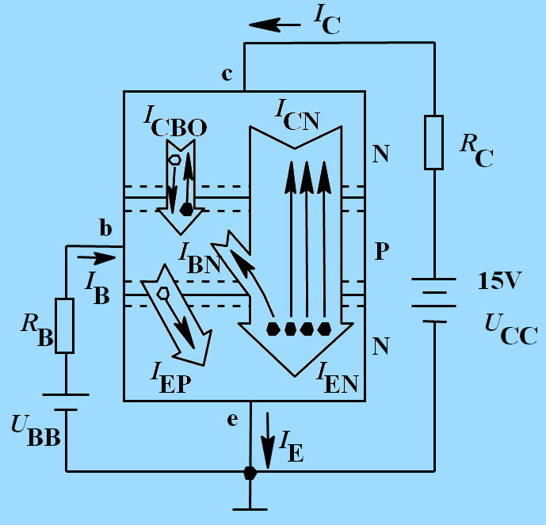
第三章 -- §3.1
模拟电子电路
晶体管处于放大状态的工作条件
1.内部条件
2. 外部条件
  发射结(eb结)正偏
  集电结(cb结)反偏
① 使发射区的掺杂浓度最高，以有效地发射载流子；
② 使基区掺杂浓度最小且区最薄，以有效地传输载流子；
③ 使集电结面积最大，且掺杂浓度小于发射区，以有效
地收集载流子。
c
c
b
b
NPN
PNP
e
e
U_{C} ＞ U_{B}＞ U_{E}
U_{C} ＜ U_{B} ＜ U_{E}
Notes:
三极管最基本的作用是放大作用，要想实现这个功能需要满足以下条件，。。。下面我们就看一下晶体管是是如何在这种内部条件和外部条件下实现放大功能的

Slide 8
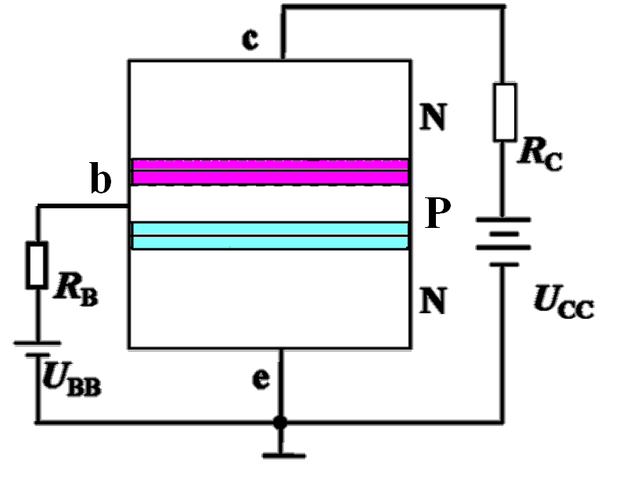
第三章 -- §3.1
模拟电子电路
2. 双极性晶体管的工作原理
一、放大状态下晶体管中载流子的运动
(以NPN为例)
发射结正偏，所以扩散运动﹥漂移运动。故发射区和基区多子(电子和空穴)的相互注入。但发射区(e区)高掺杂，故相互注入是不对称的，由P区向N区的多子(空穴)扩散(I_{EP})可忽略，所以发射极电流I_{E}= I_{EN}+I_{EP}≈I_{EN} 。
I_{C}
I_{EP}
I_{B}
I_{EN}
I_{E}
图3. 晶体管内载流子的运动和各极电流

Slide 9
第三章 -- §3.1
模拟电子电路
进入P区的电子因为浓度梯度不断地向集电结方向扩散，多数电子到达集电结边缘，少数电子与基区的空穴复合形成复合电流I_{BN}, 复合掉的空穴由 U_{BB} 补充。
I_{C}
I_{B}
I_{BN}
I_{E}
图3. 晶体管内载流子的运动和各极电流

Slide 10
第三章 -- §3.1
模拟电子电路
集电结反偏,故结内电场很强，从基区中扩散到集电结边缘的电子受强电场的作用，迅速漂移越过集电结而进入集电区，形成电流I_{CN}。另外有基区和集电区本身的少子漂移(电子和空穴)，形成反向饱和漏电流I_{CBO}。
I_{C}
I_{CBO}
I_{CN}
E
I_{B}
I_{E}
图3. 晶体管内载流子的运动和各极电流

Slide 11
第三章 -- §3.1
模拟电子电路
非平衡载流子传输三步曲
I
C
①发射区向基区注入多子形成I_{EN}, I_{E P}；
②基区内复合(I_{BN})和继续扩散；
③集电结的收集作用(I_{CN})和少子的漂移(I_{CBO}) 。
c
I
I
CN
CBO
R
N
C
b
I
BN
P
I
B
15V
R
B
U
CC
N
I
EP
I
EN
U
e
BB
I
E

Slide 12
第三章 -- §3.1
模拟电子电路
二、 电流分配关系
I
C
c
I
I
CN
CBO
R
扩散运动形成发射极电流I_{E}复合运动形成基极电流I_{B}
漂移运动形成集电极电流I_{C}
N
C
b
I
BN
P
I
B
15V
R
B
U
CC
N
I
EP
I
EN
U
e
BB
I
E

Slide 13
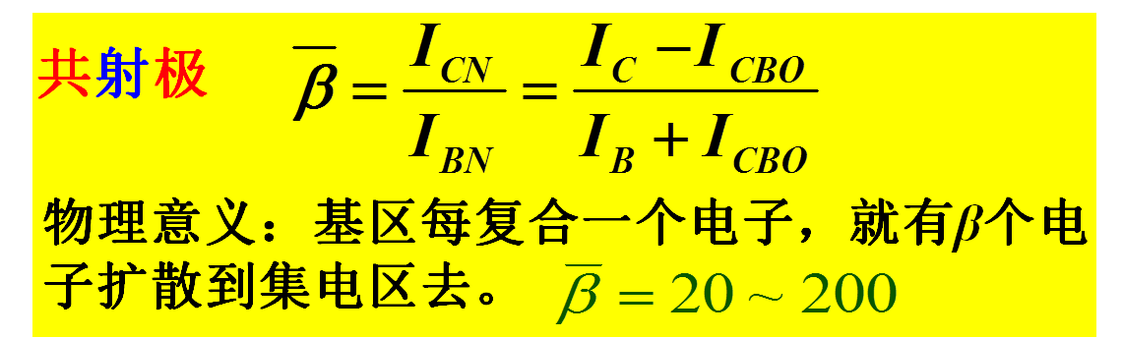
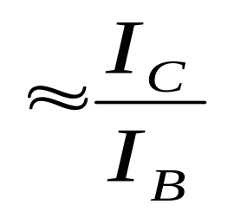
第三章 -- §3.1
模拟电子电路
扩散与复合的比例决定了晶体管的电流放大能力，可用直流电流放大系数β：
I
CN
I
BN
I
EN

Slide 14
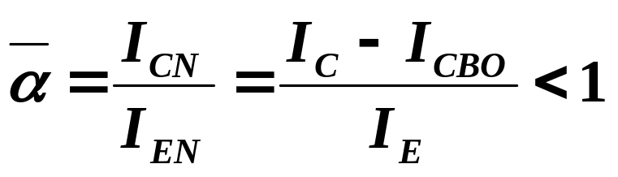
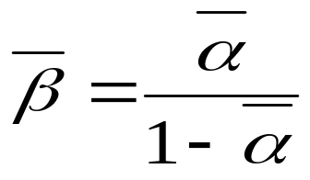
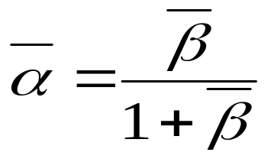
第三章 -- §3.1
模拟电子电路
三极管的电流分配关系还可以用
由发射区传输到集电区的电子流I_{CN}
发射极总发射的电子流I_{E}
这个比值称为共基直流电流放大系数α
I
CN
I
BN
物理意义：发射区每向基区注入一个电子, 就有α个电子扩散到集电区去。
I
EN

Slide 15
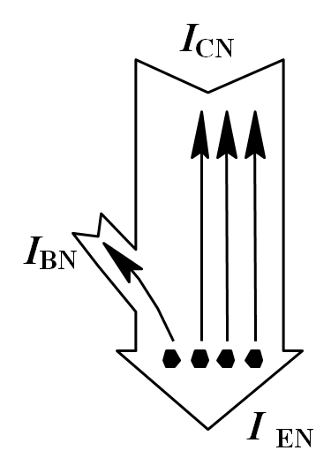
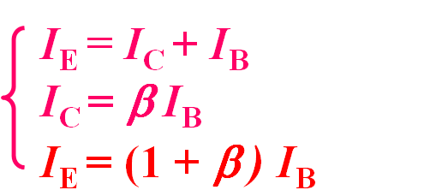
NPN
1. 形式与结构
三区、三极、两结
PNP
2. 特点:
基极电流控制集电极电流并实现放大
放
大
条
件
内因：发射区载流子浓度高、
基区薄、集电区面积大
外因：发射结正偏、集电结反偏
3. 电流关系

Slide 16
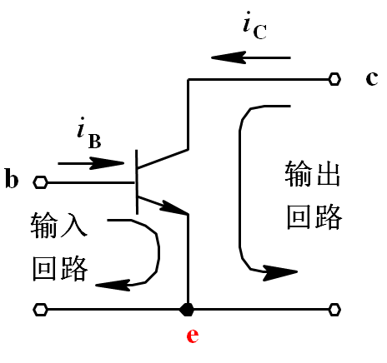
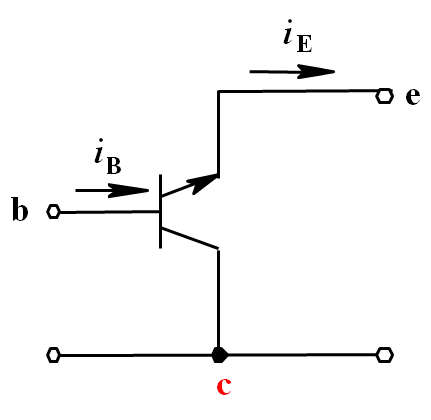
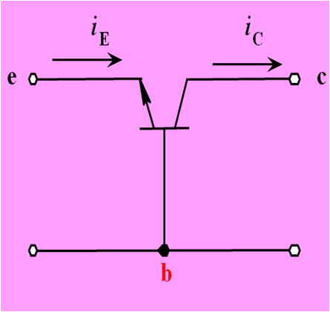
第三章 -- §3.1
模拟电子电路
晶体管的三种基本接法（组态）
(a)共发射极
(b)共集电极
(c)共基极
Notes:
可以看出不管是哪种组态，晶体管都是2个回路，输入回路和输出回路，下面我们就先来看一下输出回路的特性曲线

Slide 17
第三章 -- §3.1
模拟电子电路
无论哪种接法，为了使晶体管具有正常的电流放大作用，都必须给
发射结加正向偏压，发射区才能起到向基区注入载流子的作用；
集电结加反向偏压，在集电结才能形成较强的电场，才能把发射区注入基区，并扩散到集电结边缘的载流子拉入集电区，使集电区起到收集载流子的作用。
三种组态中以共射组态应用最多,下面的讨论就以其为主。

Slide 18
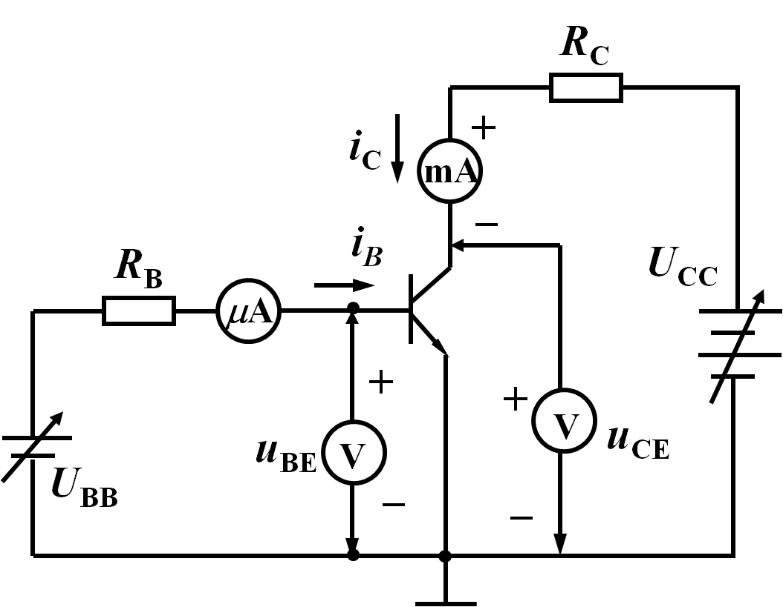
第三章 -- §3.2
模拟电子电路
§3.2 晶体管的特性曲线
(以NPN为例)
1. 共射极输出特性曲线
输出特性曲线：以i_{B}为参变量,输出电流i_{C}与输出电压u_{CE}的关系曲线。
图 5. 共射极特性曲线测量电路

Slide 19
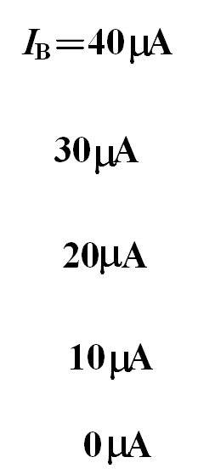
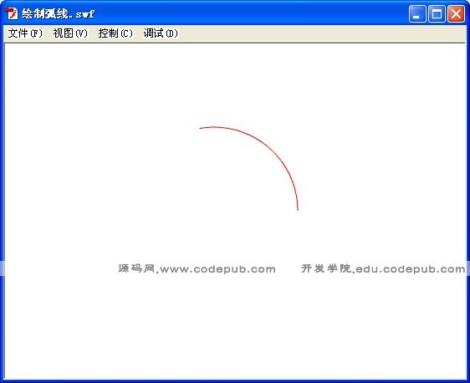
第三章 -- §3.2
模拟电子电路
共射输出特性曲线可分为4个区域(饱和区、放大区、截止区、击穿区)。
i
/
mA
C
u_{CE}=u_{BE}
饱
4
和
击
放
区
3
大
穿
2
区
区
1
0
5
10
15
i_{B}=-I_{CBO}
u
C
E
/
V
截 止 区
图6. 共射输出特性曲线

Slide 20
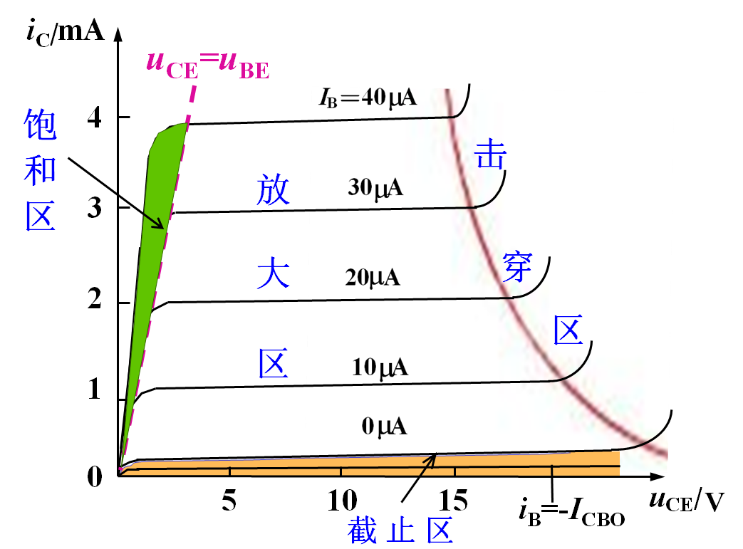
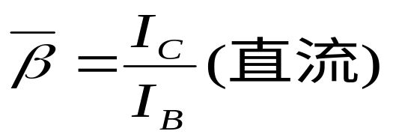
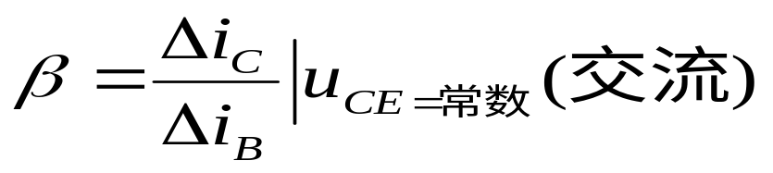
第三章 -- §3.2
模拟电子电路
1. 放大区
（要求发射结正偏， 集电结反偏(U_{CE}>U_{BE} ) ）
(1) i_{C} 基本上只受i_{B}控制，u_{CE}对其影响很小
i_{C}的大小取决于发射结的发射能力和集电结的吸收能力。i_{B}固定(U_{BE}不变)→发射结的发射能力不变(单位时间内扩散到集电结边缘的电子数量不变)【反偏状态下的集电结对电极的收集能力较强:凡是能扩散到集电结边缘的电子，都能被集电结收集，形成集电极电流 i_{C}】→即使U_{CE}再增加，吸收力再增强，也没有更多的电子可供收集的了→ i_{C}增加不明显

Slide 21
第三章 -- §3.2
模拟电子电路
(2) 当i_{B}不变时，随u_{CE}的增加，特性曲线略有上翘—基
区宽度调制效应或厄尔利(Early)效应
u_{CE}↑
c结反向电压 ↑
c结宽度↑
基区宽度↓
→
→
→
→
基区中电子与空穴复合的机会↓
→
i_{C} ↑

Slide 22
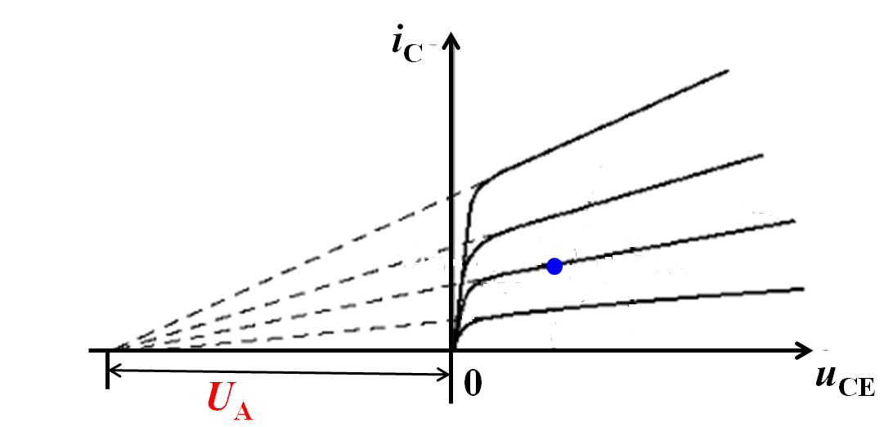
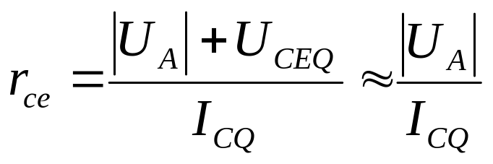
第三章 -- §3.2
模拟电子电路
厄尔利电压U_{A}：反映了厄尔利效应的大小
I_{CQ}
Q
U_{CEQ}
图 7. 厄尔利电压的输出特性
此效应意味着晶体管在放大区的交流输出电阻是个有限值

Slide 23
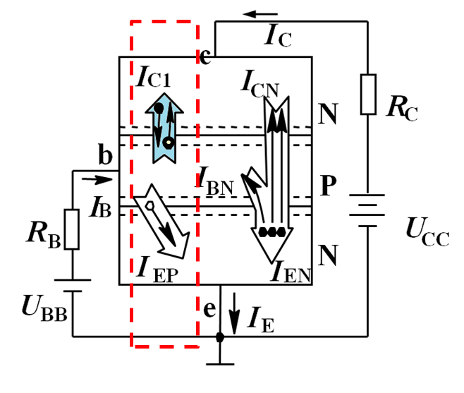
第三章 -- §3.2
模拟电子电路
2. 饱和区
（要求发射结、集电结均正偏(U_{CE}<U_{BE} ) ）
图 8. 饱和区载流子运动情况
(1) i_{B}一定时，饱和区的i_{C}比放大区的小，即 βi_{B} > i_{C}
（集电结正偏，反向饱和电流I_{CBO}不复存在，取而代之
的是方向相反的多子扩散电流I_{Cl}，所以总i_{C}下降 ）

Slide 24
第三章 -- §3.2
模拟电子电路
(2) u_{CE}较小(u_{CE}<u_{BE})，i_{C}不受i_{B}
控制(i_{C}∝ u_{CE})
临界饱和线：u_{CE} =u_{BE}
即u_{CB}=0（集电结零偏）
当u_{CE}减小到一定程度
→
→
集电结电场削弱
收集电子的能力降低
→
即使i_{B}增加， i_{C}基本不增加
即发射有余但收集不足, i_{B}对i_{C}失去控制，晶体管丧失放大能力

Slide 25
第三章 -- §3.2
模拟电子电路
饱和区的应用：
饱和时，两个结均是正偏，正向电阻都很小，晶体管呈现低阻态，三个电极之间近似短路，此时晶体管可做开关用。

Slide 26
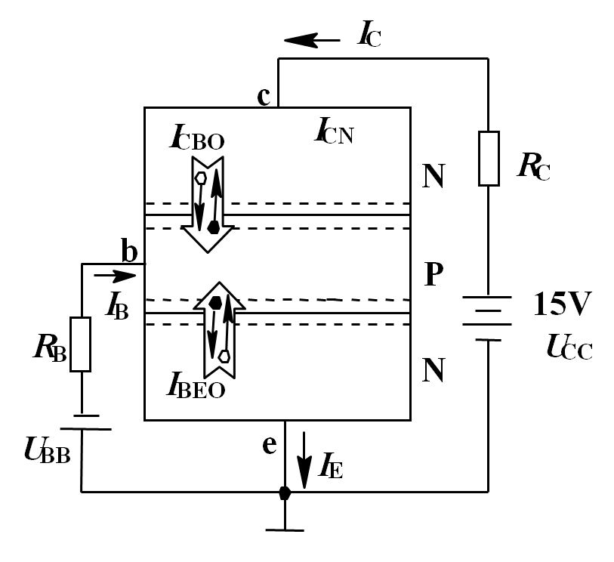
第三章 -- §3.2
模拟电子电路
3. 截止区
（要求发射结、集电结均反偏）
三个电极均为反向电流,数值很小,三个电极之间近似开路。此时的晶体管也可做开关用。
工程上认为：
i_{B}=0 以下的区域即为截止区。
在开关电路中，饱和就是导通，
截止就是断开。
图9. 截止区载流子运动情况

Slide 27

第三章 -- §3.2
模拟电子电路
晶体管的工作状态小结：
两个PN结都正偏——饱和状态
两个PN结都反偏——截止状态
一个PN结正偏，一个PN结反偏——放大状态
注意: 如果晶体管的发射结反偏、集电结正偏，就是晶体管的倒置放大应用

Slide 28
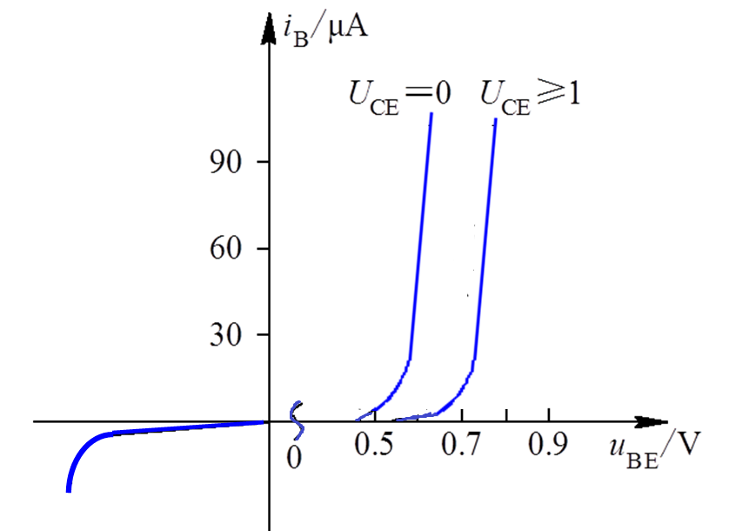
第三章 -- §3.2
模拟电子电路
2. 共射极输入特性曲线
(类似于PN结的伏安特性曲线) 
图10. 共射极输入特性曲线
当U_{CE}=0时，晶体管相当于两个二极管并联，输入特性曲线与二极管相似。

Slide 29
第三章 -- §3.2
模拟电子电路
U_{CB} =U_{CE} - U_{BE}
(2) U_{CE}≥1V时,集电结反偏,使得从发射区进入基区的电子更多地流向集电区,故流向基区的电流逐渐减小,所以曲线右移。 实际上,对于一般的NPN型硅管,U_{CE}>1V时,只要U_{BE}固定,则从发射区发射到基区的电子数目就一定,而此时集电结上的反偏电压已能把这些电子中的绝大部分吸引到集电极,所以即使U_{CE}再增如,i_{C}也只稍有增加(厄尔利效应),故i_{B}也只稍稍减小,即U_{CE}≥1V以后的特性曲线稍有右移,基本重合。

Slide 30
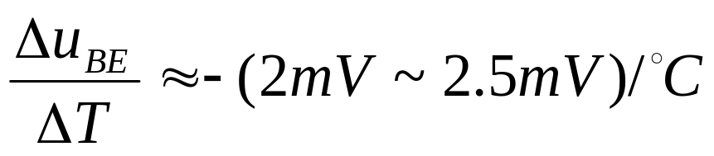
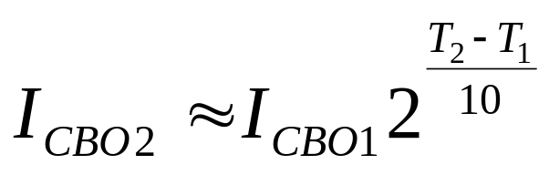
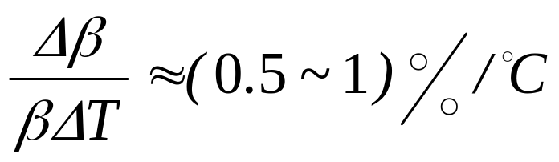
第三章 -- §3.2
模拟电子电路
3. 温度对晶体管特性的影响
1. T ↑，u_{BE}↓：
(u_{BE}随温度的变化规律与二极管正向导通电压的一样)
2. T ↑， I_{CBO} ↑ ：
(I_{CBO}是集电结的反向饱和电流, 随温度
变化的规律和二极管反向电流的一样)
3. T ↑， β ↑ ：

Slide 31
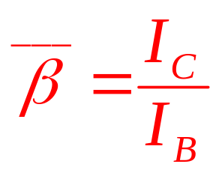
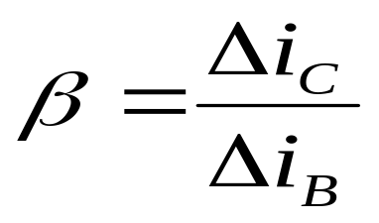
第三章 -- §3.2
模拟电子电路
4. 晶体管的主要参数
一、电流放大系数
1. 共射直流放大系数
反映静态时集电极电流与基极电流之比。
2. 共射交流放大系数
反映动态时的电流放大特性。
一般
，在以后的计算中，不必区分。

Slide 32

第三章 -- §3.2
模拟电子电路
二、反向饱和电流
（是指管子各电极之间的反向电流）
I_{CBO}表示发射极E开路(Open)时(i_{E}=0)，集电极C—基
极B间的反向电流，称为集电结的反向饱和电流。
I_{CEO}表示基极B开路(Open)时(i_{B}=0) ，集电极C—发
射极E间的反向电流，称为集电极穿透电流。
I_{EBO}表示集电极C开路(Open)时(i_{C}=0) ，基极—发射
极间的反向电流。

Slide 33


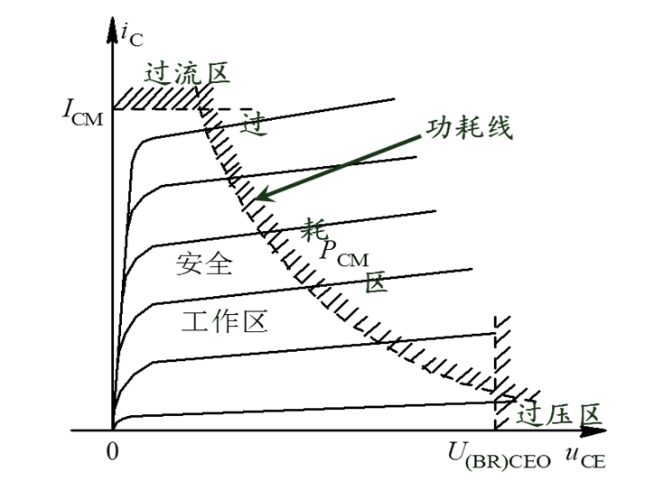
第三章 -- §3.2
模拟电子电路
三、极限参数
（使用时不应超过管子的参数值。否则使用时可能损坏）
1. 反向击穿电压
2. 最大允许集电极电流I_{CM}
3. 集电极最大允许功耗P_{CM}

Slide 34
第三章 -- §3.2
模拟电子电路
小结：
三极管的三个区域的掺杂浓度不同，这是三极管具有电流放大作用的内部条件；其外部条件是发射结正偏，集电极反偏。
晶体管工作在不同状态时，其外部特征是：
放大状态：发射结正偏，集电结反偏
截止状态：发射结零偏或反偏，集电结反偏
饱和状态：反射结正偏，集电结正偏。
使用晶体管时，不能超过其极限参数。
温度对晶体管的参数和特性有很大的影响。

Slide 35
第三章
模拟电子电路
作 业:
3.1
3.3
3.6

